Slide 1
CHƯƠNG 4: ĐỒ DÙNG ĐIỆN TRONG GIA ĐÌNH
BÀI 9: SỬ DỤNG ĐỒ DÙNG ĐIỆN TRONG GIA ĐÌNH-Tiết 1

Slide 2
NỘI DUNG BÀI HỌC
1
Một số đồ dùng điện trong gia đình
2
Lựa chọn đồ dùng điện tiết kiệm điện

Slide 3
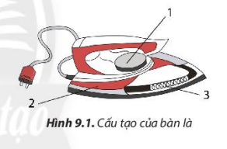
1. Một số đồ dùng điện trong gia đình
1.1. Bàn là (bàn ủi)
a. Cấu tạo và thông số kĩ thuật

Slide 4
* CẤU TẠO
Vỏ bàn là (2): bảo vệ các bộ phận bên trong của bàn là
Dây đốt nóng (3): tạo sức nóng dưới tác dụng của dòng điện
Bộ điều chỉnh nhiệt độ (1): đặt nhiệt độ bàn là phù hợp với từng loại vải.

Slide 5
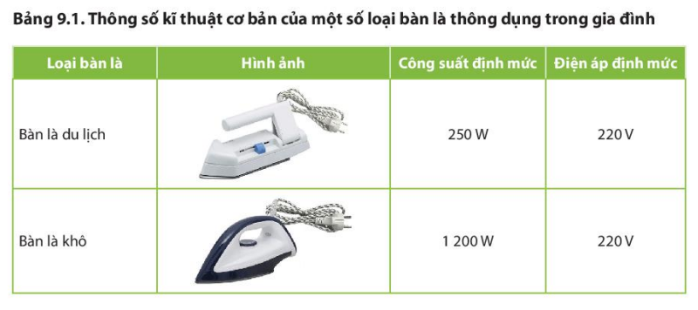
- Thông số kĩ thuật:
Bảng 9.1: Thông số kĩ thuật cơ bản của một số loại bàn là thông dụng trong gia đình
Loại bàn là | Hình ảnh | Công suất định mức | Điện áp định mức
Bàn là du lịch |  | 250W | 220V
Bàn là khô |  | 1200W | 220V

Slide 6
Sơ đồ khối mô tả nguyên lí làm việc của bàn là:
Cấp điện cho bàn là
Bộ điều chỉnh nhiệt độ
Bàn là nóng lên
Dây đốt nóng

Slide 7
b. Nguyên lí làm việc
Khi cấp điện cho bàn là và xoay bộ điều chỉnh nhiệt độ đến vị trí thích hợp với loại vải cần là, lúc này dòng điện truyền qua dây đốt nóng làm bàn là nóng lên. Bàn là sẽ tự động ngắt và đóng dòng điện truyền qua dây đốt nóng để giữ nhiệt độ luôn ổn định ở giá trị nhiệt độ đã đặt trước.

Slide 8
KẾT LUẬN
- Kí hiệu trên bộ điều chỉnh:
Kí hiệu NYLON: vị trí đặt nhiệt độ bàn là phù hợp với nhóm quần áo may bằng vải nylon.
Kí hiệu SILK: vị trí đặt nhiệt độ bàn là phù hợp nhiệt độ của bàn là với nhóm quần áo may bằng vải lụa, tơ tằm.
Kí hiệu WOOL: vị trí đặt nhiệt độ bàn là phù hợp với nhóm quần áo may bằng vải len.

Slide 9
KẾT LUẬN
Kí hiệu COTTON: vị trí đặt nhiệt độ bàn là phù hợp với nhớm quần áo may bằng vải bông (vải cotton).
Kí hiệu LINEN: vị trí đặt nhiệt độ bàn là phù hợp với nhóm quần áo may bằng vải lanh (vải linen).
Kí hiệu MAX: vị trí đặt nhiệt độ bàn là ở mức cao nhất.
Kí hiệu MIN: vị trí đặt nhiệt độ bàn là ở mức thấp nhất.

Slide 10
KẾT LUẬN
* Các bước sử dụng
1. Đọc nhãn hướng dẫn sử dụng
2. Kiểm tra độ an toàn của dây dẫn, phích cắm và mặt bàn là.
3. Cấp điện cho bàn là
4. Điều chỉnh nhiệt độ, là quần áo theo thứ tự may bằng vải lụa, nylon → vải len → vải bông, vải lanh.
5. Tắt bàn là, rút phích cắm, dựng đứng bàn là đến nguội.

Slide 11
HƯỚNG DẪN VỀ NHÀ
Ôn tập kiến thức đã học
Hoàn thành bài tập vận dụng
1
2
Xem trước nội dung 1.2 và 1.3
Học bài phần 1.1
3
4

